Slide 1
プライベート・ブランド(仮)
東洋大学
峰尾ゼミナール3年
飯島 伊藤 今瀬
仲嶋 平盛

Slide 2
目次
はじめに
プライベート・ブランド
企業の狙い
現状
問題意識
ストア・ロイヤルティ
研究目的
仮説の導出・仮説
仮説の検証
インプリケーション
参考文献一覧

Slide 3
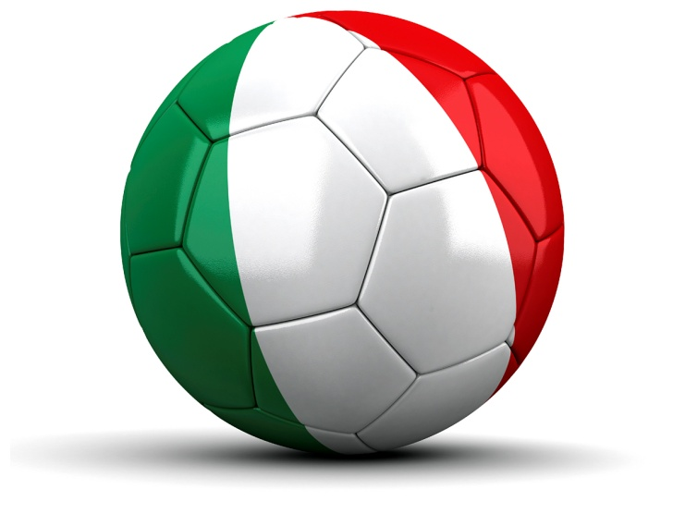
はじめに
2007年前後の不況を契機に日本に数度目のプライベートブランドのブームが巻き起こった。
これまでのプライベートブランドのブームは、そのときの景気が上向きになるにつれ、消費者の意識はナショナルブランドへと戻って行った。
しかし今回、消費者の意識は未だプライベートブランドにも向けられている状況にある。
それに加え、開発主体の小売業側もこれまでにないプライベートブランドの開発を行っている。
これらから、現在のプライベートブランドの変化と消費者の意識を焦点として研究する。

Slide 4
プライベート・ブランド
プライベート・ブランド(PB)
*流通業者が開発主体となる。商品は自社およびグループ企業の小売店舗で販売。
開発 生産 依頼
メーカー
消費者
低価格・高品質
が武器
仕入れ
流通企業
参考：『流通マーケティング』
返品不可能

Slide 5
ナショナル・ブランド(NB)
*製造業者が開発主体となる。商品は全国の小売店舗で販売。
メーカー
消費者
仕入れ
ブランドの
信頼が武器
流通企業
返品可能
参考：『流通マーケティング』

Slide 6
現在…衣料品や日用雑貨にも多くのPBが存在
本研究の対象
我々に最も身近で、購買頻度の高い
小売業の食料品のPB
に焦点を当てて研究していくものとする。

Slide 7
PBの導入とこれまでのブーム
*1960～80年代半ば…PBの導入期
大手スーパーを中心にPB商品の開発・導入が開始
目的…低価格販売の実現
製造…中小メーカーがPB商品を供給
PB戦略は頓挫…その後は品質向上を目指す
安かろう、悪かろう…

Slide 8

導入後のPBブームの要因
*PBブームのきっかけは決まって「景気後退」
PBが注目される
しかし…
①消費者の節約・低価格志向が強まる
②小売業側の利益の確保の必要性
景気の回復とともに消費者がNB志向に戻る
＝PBブームは短く、いずれ去るもの
参考：『食品関連企業の戦略的展望-プライベート・ブランド商品戦略の課題克服と新たな企業形態の拡がり-』

Slide 9
現在の日本のPBブームのきっかけ
*2007～08年の原油高高騰＆リーマン・ショックの不況
食品原材料の高騰
⇒NBの値上げ
消費者の節約・
価格志向の高まり
小売業者は価格訴求型のPB
を打ち出し、市場拡大
参考：『小売業におけるPB商品取扱の現状と成果並びに課題』

Slide 10

2007～09年のPBの伸び
*販売額…1兆6400億円(07年)⇒2兆2700億円(09年)
*売上比率…6.1%(07年)⇒8.5%(09年)
*事例…トップバリュ(イオングループ)
・2007年で約5000品目の品数
・売上高…3687億(08年.前年比140%)
⇒4424億(09年.前年比120%)
参考：富士経済 https://www.fuji-keizai.co.jp/market/11014.html
参考：『日本におけるPB商品の開発動向と発展可能性-国際比較の観点から-』

Slide 11
現在のブームのきっかけも
「景気後退」…！
価格訴求型PB
新たなPBの開発

Slide 12
現在のPBの状況
*2009年前後からPBのコンセプトが徐々に変化
*PBの売上が上昇⇒NB価格が低下
*PBの価格優位性が薄まる
低価格がウリの価格訴求型のPB
⇒品質と付加価値を重視した価値訴求型のPB
参考：『PBに対する消費者の知覚リスクと商品評価』

Slide 13
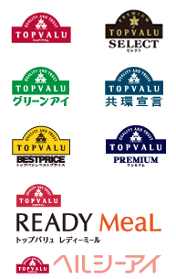
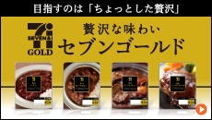
価値訴求型＝異なるコンセプトの多層化
*トップバリュ
・2010年 品目数の絞り込み＋付加価値ラインの強化
*セブンプレミアム
・2010年 セブンプレミアムよりも高品質な
「セブンプレミアムゴールド」発売
*トップバリュ セレクト…産地・素材・製法などを厳選
*トップバリュ グリーンアイ…原材料の安全危害最小化
*トップバリュ ヘルシーアイ…栄養バランスを最大限考慮
Etc…
参考：『日本におけるPB商品の開発動向と発展可能性-国際比較の観点から-』
トップバリュ http://www.topvalu.net/
セブンプレミアム http://www.sej.co.jp/products/original/

Slide 14
企業の狙い
PBを展開する上での企業の狙い…
このうち、「利益確保」と「商品の安定供給」
に関してはPBを展開する上での一貫した目標
①利益確保
②商品の安定供給
③低価格販売の実現
④品質の差別化
⑤多ブランド化による顧客誘引
⑥ストア・ロイヤルティの向上
参考：『日本におけるPBの展開方向と食品メーカーの対応課題』

Slide 15
第1段階:低品質・低価格のジェネリック商品
*PBの目標
第2段階:NBの模倣による品質の向上
*PBの目標
第3段階:プレミアムPBの導入
*PBの目標
*PBの目標
第4段階:PBの階層化
低価格販売の実現
品質の差別化
多ブランド化による顧客誘引
ストア・ロイヤルティの向上
目標はPBの発展と共に変化してきた
『日本はまだ「ストア・ロイヤルティの向上」までに至っていない』とされている。
参考：『日本におけるPBの展開方向と食品メーカーの対応課題』

Slide 16
現状
現在のPB市場…イオンとセブンの二強体制
*民間の研究機関の調査…二大PBを知っている人は総数の94％
そのうち、88％は購入経験があり、61％はリピート購入。
他の小売業者も、この二強に対して対抗措置の必要性を痛感し、共同PBの扱い品目の拡大や自社PBの開発に参画
参考：『激流 2012 9月号』

Slide 17
二強以外のPB…主に2種類のPB開発がある
*共同PB…小売業数社が共同して開発しているPB
StyleOne(ユニー、イズミヤ、フジ)・COOP・CGC・八社会 etc…
*自社PB…特定の小売業が単体で開発しているPB
PrimeONE(ユニー)・Santoku(Santoku)・KEIHOKU(KEIHOKU)・おいしくたべたい(ダイエー)・MARUETSU365(マルエツ) etc…
全体的な傾向として、
*共同PBよりも自社PBの方が価格が高いこと
*共同PBと自社PBを並行して販売するところが多い
ことがうかがえた
参考：各社HP

Slide 18
二強以外のPBの特徴
この状況でPBの最終目的とされる
ストア・ロイヤルティの向上を目指すには？
ライン化(多ブランド化)が見られないところが多い
第3段階を満たしていない

Slide 19
問題意識
中小規模のPBにおいて
ストア・ロイヤルティを向上させるにはどのようにすればよいか？

Slide 20
ストア・ロイヤルティ
ストア・ロイヤルティとは
*特定の店舗に対して顧客が持つ忠誠度や信頼度、愛顧度
*小売業において重要な経営戦略のひとつ
*ストア・ロイヤルティが高まると、顧客が購入時に優先して
特定の店舗を選ぶ傾向の高まりが期待できる
*その結果、継続的に購入を行う固定客の確保や
長期での店舗の繁栄につながる
参考：『マネー用語辞典』

Slide 21
ストア・ロイヤルティを高める要因
店舗
商品
サービス
価格
販売促進
消費者のストア・イメージのポイントとなる
このような基準によって消費者は店舗を選択し、買物行動に移る。
買物行動は商品の選択によって一応終了するが、買物に対する
満足度やストア・ロイヤルティなどの事後的な意識は持続される
参考：『消費者購買行動 小売マーケティングへの写像』

Slide 22
PBの商品としての魅力
消費者はNBに対して強いロイヤルティを抱いている
消費者…高品質志向＆新しいもの好き
⇒NBが頻繁に新商品を出す
参考：『PBの新しい発展段階における消費者の意識と行動』
PB…低価格＝低品質というイメージ
⇒「安かろう、悪かろう」の印象がある

Slide 23

参考：PBに関する調査
*「安価である」というイメージが非常に強い
*「品質がいい」というイメージは1～2割程
PB商品に持つイメージ
「価格が割安」81%
｢品質がいい｣｢種類が豊富｣｢消費者視点で開発されている｣：各1～2割
●調査概要
*2011年
【調査対象】 「ＭｙＶｏｉｃｅ」のアンケートモニター 【調査方法】 インターネット調査（ネットリサーチ） 【調査時期】 2011月11月1日～11月5日 【調査機関】 マイボイスコム株式会社 【回答者数】 11,892名

Slide 24
品質と価格
PBが高品質であることはイメージとして湧きにくい
価格が品質の代理指標となるとき、消費者は
NB商品よりも価格の低いPB商品の品質を
低いとイメージする
参考：『PB戦略 ―その構造とダイナミクス―』

Slide 25
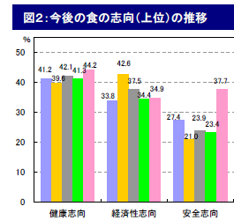
食に関する意識
価格をメインで販促を行う低価格PBは、価格が代理指標となるとき、品質が低いとみなされ、今後支持を得られなくなる可能性があるのでは？
参考…今後の食の志向
平成23年度7月のデータでは
健康＞安全＞経済性 となっており
以前ほど「安い」ことに重視する
消費者は若干減少傾向にある
参考：『日本政策金融公庫 消費者動向調査』

Slide 26
消費者の食に対する意識…価格から品質へ
消費者は信頼できるPBを求めていると考えられる
今まではNBはその「信頼」を担ってきたが、
今後PBがより発展するためにはそれを担う必要がある
現在、NBに抱いているロイヤルティ(信頼度)をPBにも抱いてもらう必要がある

Slide 27
研究目的
中小規模のPBにおいて、
ブランド・ロイヤルティがストア・ロイヤルティの形成に与える影響を明らかにする

Slide 28
今後の展開
ストア・ロイヤルティから導く仮説に関して考察する
仮説① 自社PBのブランド・ロイヤルティの向上は共同PBのブランド・ロイヤルティの向上よりも、ストア・ロイヤルティの向上を促す
仮説② 希少性を持つPBのほうが有名性を持つPBよりも強いストア・ロイヤルティの形成につながる

Slide 29
参考文献一覧
雨宮史卓(2001)『フード・サービスにおけるブランド概念の進展』日本消費経済学会年報 第23集
陶山計介・後藤こず恵『ブランドとストアのロイヤルティ構造』日経広告研究所報
高橋郁夫(2008)『三訂消費者購買行動-小売マーケティングへの写像-』千倉書房
田中秀一(2009)『流通マーケティング』同文館出版
重冨貴子(2009)『PBの新しい発展段階における消費者の意識と行動』流通情報 第480号 財団法人流通経済研究所
木立真直(2010)『日本におけるPBの展開方向と食品メーカーの対応課題』食品企業財務動向調査報告書 食品需給研究センター
大野尚弘(2010)『PB戦略 ―その構造とダイナミクス―』千倉書房
宮下雄治(2011)『日本におけるPB商品の開発動向と発展可能性-国際比較の観点から-』城西国際大学紀要 第19巻第1号 城西国際大学
宮下雄治(2011)『PBに対する消費者の知覚リスクと商品評価』季刊 マーケティングジャーナル 2011/Summer 121 vo.31 No.1 日本マーケティング協会
水野清文(2011)『食品関連企業の戦略的展望-プライベート・ブランド商品戦略の課題克服と新たな企業形態の拡がり-』日本産業経済学会産業経済研究 日本産業経済学会

Slide 30
参考URL一覧
社団法人食品需給研究センター(2010)『食品企業財務動向調査報告書-食品企業におけるPB取組の現状と課題-』 http://www.fmric.or.jp/management/index.html
菊池宏之(2010)「小売業におけるPB商品取扱の現状と成果並びに課題」 社団法人食品需給研究センター http://www.fmric.or.jp/management/index.html
日本政策金融公庫 http://www.jfc.go.jp/a/topics/pdf/topics_110901_1.pdf
トップバリュ http://www.topvalu.net/
セブンプレミアム http://www.sej.co.jp/products/original/
MyVoice http://www.myvoice.co.jp/biz/surveys/16011/index.html
News2u.net http://www.news2u.net/releases/92594
マネー用語辞典 http://m-words.jp/

Slide 31

ご清聴
ありがとうございました

